Slide 1
DADOS DE CARTÃO DE CRÉDITO E DÉBITO
Regras de Negócio

Slide 2
Implementação do grupo de cartões na NFC-e
Contextualização: As Notas Técnicas 2012.004 e 2015.002 estabelecem o grupo de cartões, e suas respectivas tags, entre os elementos do grupo de formas de pagamento. Este grupo era de implementação opcional. No entanto, a partir de janeiro, o estado do Rio de Janeiro passa a exigir que os campos sejam preenchidos na NFC-e. Para evitar transtornos em outros estados, a implementação no POS NFC-e foi realizada para os demais estados.
Impacto: Apenas NFC-e.
Ao realizar vendas com cartão de crédito ou débito no Linx Microvix POS devemos informar a nova tag de cartões, com ou sem TEF.
Estas validações estão disponíveis a partir da versão de POS: 5170

Slide 3
Informações do Grupo de Cartões na NFC-e
A partir de 01/01/2016, o contribuinte deve informar no XML da NFC-e as seguintes informações, relacionadas a vendas com cartão de crédito ou débito:
Tipo de Integração: 1 – Vendas com integração TEF / 2 – Vendas não integradas com TEF;
CNPJ: CNPJ da credenciadora (Rede, Cielo, etc).
Bandeira: Bandeira do cartão utilizada na venda (01 - Visa / 02 – Mastercard / 03 – American Express / 04 – Sorocred / 99 – Outras)
Código de autorização da operação.

Slide 4
Configurações no ERP

Slide 5
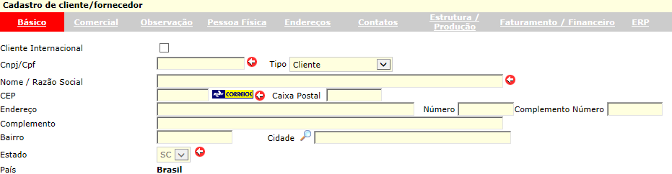
Cadastro de CRM
CRM> Cadastro>
Cadastrar a Credenciadora de Cartões com um CNPJ correto. (não é para cadastrar a bandeira(Visa. Master, Hiper etc..) , e sim a credenciadora (EX: Cielo, Rede Card, Getnet etc..) – O CNPJ da credenciadora assim como os demais dados, deve ser solicitado direto a mesma, ou coletado através do contrato
Anote o cód do cadastro gerado após salva-lo

Slide 6
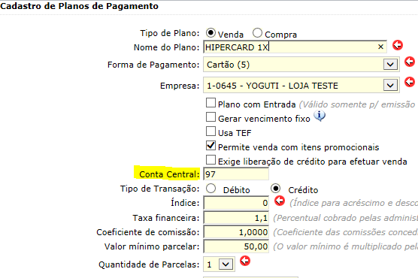
Plano de Pagamento
Faturamento> Cadastros Auxiliares> Plano de Pagamento>
Após cadastrar acesse o plano de pagamento:
Faturamento> Cadastros Auxiliares> Plano de Pagamento> Clique na opção editar (É preciso repetir o processo para cada plano de pagamento “Cartão” existente)
No campo “Conta Central” Informe o cód de cadastro da credenciadora.
Após salvar o plano de pagamento está devidamente configurado.
É preciso fechar o POS, abrir novamente e forçar a sincronização novamente para validar a alteração.

Slide 7
Tradução dos comandos

Slide 8
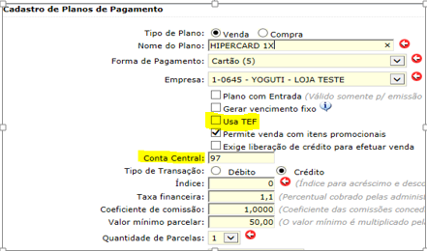
Tradução do campos:
Informações de envio na XML
Se o campo USA TEF estiver marcado o POS envia a informação: 1 – Vendas com integração TEF /
Se o campo USA TEF estiver desmarcado o POS envia a informação: 2 – Vendas não integradas com TEF;
Este parâmetro somente deve estar marcado, se realmente utilizar TEF interligado com o Sistema Microvix.
CNPJ: CNPJ da credenciadora (Rede, Cielo, etc), o ERP envia ao Sefaz o CNPJ do cliente cadastrado no campo “conta Central” por isso que neste campo cadastramos a credenciadora e não a bandeira.
Bandeira: Bandeira do cartão utilizada na venda (01 - Visa / 02 – Mastercard / 03 – American Express / 04 – Sorocred / 99 – Outras) – Será enviado ao Sefaz sempre a informação 99
Código de autorização da operação.: Caso seja uma venda com TEF, o numero é enviado automaticamente, se for uma operação sem TEF, este campo não precisa ser enviado pelo Microvix

Slide 9
Implementação do grupo de cartões na NFC-e
  No momento da finalização da venda (envio dos dados para o MID-e Client) enviamos as tags de cartão para cada cartão utilizado na venda, quando não há cartão, essas tags não são enviadas. As novas tags, são enviadas no JSON dentro da tag PagNFCeList, logo abaixo do valor pago (vPag). Ex.:
    "PagNFCeList":[
    {
    "tPag":3,
    "vPag":10,
    "CardNFCeList":[
    {
    "CNPJ":"12345678901234",
    "tBand":99,
    "cAut":"093485",
    "tpIntegra":"1"
    }
    ]
    }
    ]
Notes:
tPag:3 => Cartão de crédito

Slide 10
Implementação do grupo de cartões na NFC-e
  No XML o grupo de cartões ficará da seguinte maneira:
    <pag>
    <tPag>03</tPag>
    <vPag>10.00</vPag>
    <card>
    <tpIntegra>1</tpIntegra>
    <CNPJ>12345678901234</CNPJ>
    <tBand>99</tBand>
    <cAut>093485</cAut>
    </card>
    </pag>

Slide 11
Obrigada.

